Slide 1
软件开发项目管理
第 6 章
软件项目人力资源计划

Slide 2
本章要点
一、基本概念
二、项目组织形式
三、责任分配矩阵
四、人员管理计划
五、案例分析
chapter__6

Slide 3
1、人力资源管理基本概念
资源管理重要性
影响软件项目进度、成本、质量的主要因素是“人、过程和技术”。
—— 其中人是第一位的。
chapter__6

Slide 4
1、人力资源管理基本概念
什么是人力资源管理？
人力资源管理：就是有效地发挥每个参与项目人员作用的过程。
项目中的人力资源一般以团队的形式存在。
项目团队：由为完成项目而承担不同角色与职责的人员组成。
人力资源管理，包括：组织、管理与领导项目团队的各个过程。
chapter__6

Slide 5
团队的定义
1、人力资源管理基本概念
团队是一定数量的个体成员组织的集合
——包括自己组织的人、供应商、分包商、客户等。
随着项目的进展，团队成员的类型和数量可能频繁变化。
团队成员为一个共同的目标工作，并协调一致，愉快合作。
最终开发出来高质量的产品。
chapter__6

Slide 6
团队管理的特点
1、人力资源管理基本概念
针对临时性
着重团队性
适应项目生命期
chapter__6

Slide 7
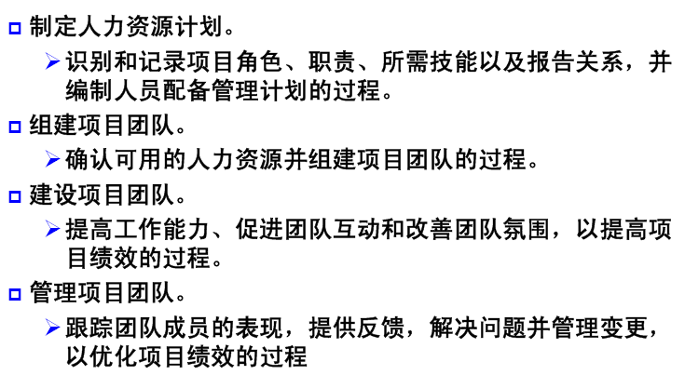
人力资源管理的过程
1、人力资源管理基本概念
chapter__6

Slide 8
本章要点
一、基本概念
二、项目组织形式
三、责任分配矩阵
四、人员管理计划
五、案例分析
chapter__6

Slide 9
2、项目组织结构
由于任务的复杂度和工作量，以及管理人员的管理幅度和层次都是有限的，所以就必须考虑合适的组织结构。
在不同的组织结构中，人们可能会有不同的表现、不同的业绩，可能展现出不同的交际特点。
chapter__6

Slide 10
组织结构特点
2、项目组织结构
临时性
目标性
chapter__6

Slide 11
组织结构的主要类型
2、项目组织结构
职能型
项目型
矩阵型
chapter__6

Slide 12
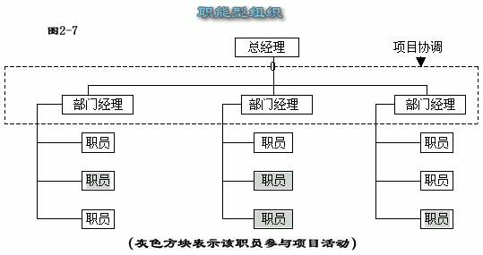
2、项目组织结构
职能型
常规的线形结构
适用于主要由一个部门完成的项目或技术比较成熟的项目。

Slide 13
职能型优点
2、项目组织结构
可以充分发挥职能部门的资源集中优势
部门的专家可以同时为部门内不同项目使用
便于相互交流 , 相互支援
可以随时增派人员
可以将项目和本部门的职能工作融为一体
chapter__6

Slide 14
职能型缺点
2、项目组织结构
项目和部门利益发生冲突，职能部门更重视本部门的目标,会忽视项目目标
资源平衡会出现问题
权利分割不利于各个职能部门的交流和团结协作
行政隶属关系使得项目经理没有充分的权利
chapter__6

Slide 15
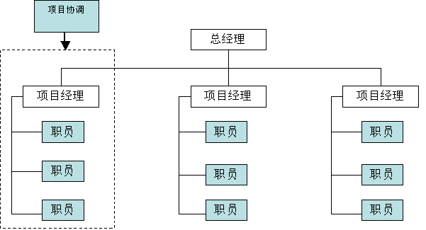
项目型
2、项目组织结构
单目标的垂直组织方式。
适用于风险比较大的项目，或进度、成本、质量等指标有严格要求的项目。
不适合人才匮乏或规模小的企业。

Slide 16
项目型优点
2、项目组织结构
项目经理对项目可以负全责
项目目标单一，可以以项目为中心,有利于项目顺利进行
避免多重领导
组织结构简单，交流简单,快速
chapter__6

Slide 17
项目型缺点
2、项目组织结构
资源不能共享
各个独立的项目处于相对封闭状态,不利于公司政策的贯彻
对项目组织的成员缺少一种事业上的连续性和安全感
项目组织之间处于分割状态,缺少信息交流
chapter__6

Slide 18
矩阵型
2、项目组织结构
矩阵型：是由纵横两套管理系统组成的矩阵组织结构，一套是纵向的职能管理系统，另一套是为完成某项任务而组成的横向项目系统，横向和纵向的职权具有平衡对等性。
这种纵横交叉的领导系统构成了矩阵结构。
—— 又称任务组织或项目组织。
chapter__6

Slide 19
矩阵型——分类
2、项目组织结构
按项目经理权力大小及其它项目特点，矩阵型组织分为：
弱矩阵型
强矩阵型
chapter__6

Slide 20
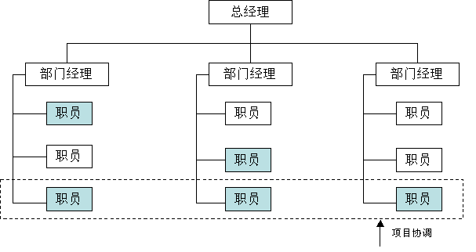
矩阵型-弱矩阵型
2、项目组织结构
保留了职能型组织的许多特点，项目经理的角色更像协调人员而非一个管理者。
对于技术简单的项目适合采用弱矩阵型组织。
chapter__6

Slide 21
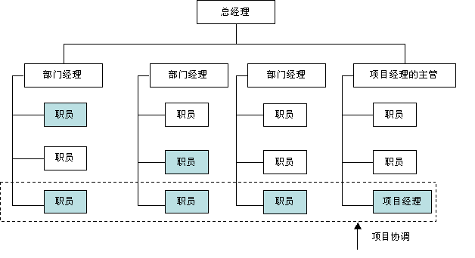
矩阵型-强矩阵型
2、项目组织结构
在强矩阵组织中，拥有专职的、具有较大权限的项目经理以及专职的项目管理人员。
对于技术复杂，而且时间相对紧迫的项目，适合采用强矩阵组织。
chapter__6

Slide 22
矩阵型优点
2、项目组织结构
专职的项目经理负责整个项目 , 以项目为中心,
公司的多个项目可以共享各个职能部门的资源
即利于项目目标的实现,又利于公司目标方针的贯彻
项目成员的顾虑减少了
chapter__6

Slide 23
矩阵型缺点
2、项目组织结构
容易引起职能经理和项目经理权力的冲突
资源共享也能引起项目之间的冲突
项目成员有多头领导
chapter__6

Slide 24
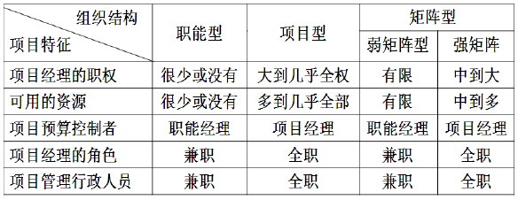
各种组织结构对项目的影响
2、项目组织结构
chapter__6

Slide 25
OBS与WBS的区别
2、项目组织结构
组织分解结构(OBS：organizational Breakdown structure):
——在项目管理中以图形的形式描述团队中的角色和关系。
OBS看上去与WBS很相似，但是他是根据组织的部门、单位和团队进行分解。
工作分解结构(WBS:Work Breakdown Structure)：
以可交付成果为导向对项目要素进行的分组，它归纳和定义了项目的整个工作范围每下降一层代表对项目工作的更详细定义。
chapter__6

Slide 26
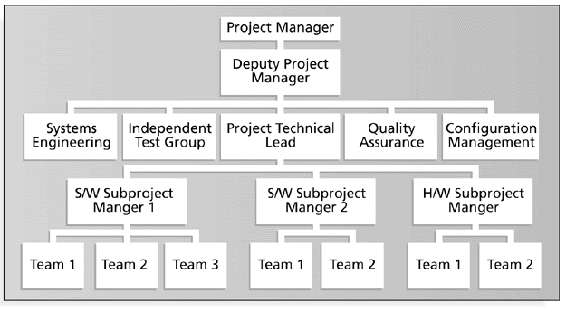
Sample Organizational Chart for a Large IT Project
chapter__6

Slide 27
案例题
你的项目管理的经验告诉你，你的基本职责就是通过授权，将任务分配给团队的成员，依靠它们的力量开发出项目计划要求的可交付成果。
由于你的项目不是项目型组织，因此你不能直接参与人力资源管理的工作（它们是职能经理和人力资源经理的主要工作），因此，你需要
A) 从外部筹集资源来完成项目工作
B) 确保项目人员认识到为了保证项目的顺利完成，服从行政管理是必要的
C) 希望职能经理不要过多的管理项目团队的成员
D) 请求人力资源主管亲自批准项目人员分配计划
chapter__6

Slide 28
本章要点
一、基本概念
二、项目组织形式
三、责任分配矩阵
四、人员管理计划
五、案例分析
chapter__6

Slide 29
责任分配矩阵
3、责任分配矩阵
责任分配矩阵，是明确其角色与职责的有效工具
通过这样的关系矩阵，项目团队每个成员的角色，得到了直观地反映。
——也就是谁做什么以及职责，还有谁决定什么。
项目的每个具体任务都能落实到参与项目的团队成员身上。
责任分配矩阵中，横向为工作单元，纵向为组织成员或部门名称，
纵向和横向交叉处，表示项目组织成员或部门在某个工作单元中的职责。
chapter__6

Slide 30
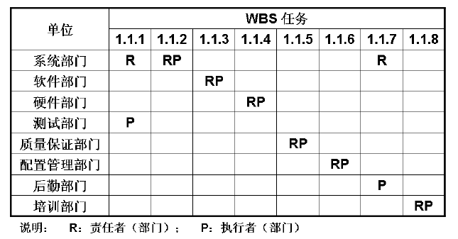
责任分配矩阵
3、责任分配矩阵
表6-1 基于项目的责任分配矩阵
chapter__6

Slide 31
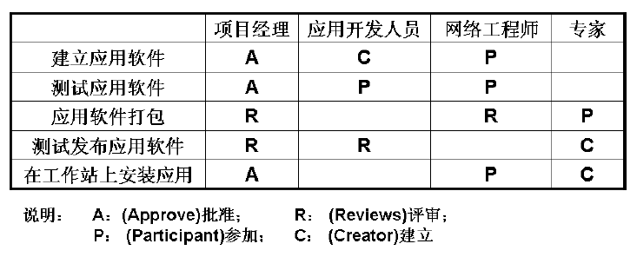
责任分配矩阵
3、责任分配矩阵
采用责任分配矩阵，能够更加详细分配工作活动的角色和职责。如：
表6-2 展示项目人员角色
chapter__6

Slide 32
本章要点
一、基本概念
二、项目组织形式
三、责任分配矩阵
四、人员管理计划
五、案例分析
chapter__6

Slide 33
4、人员管理计划
人员管理计划：描述了项目团队的人员，什么时候如何加入到团队和离开团队。
作为项目计划一部分，详细程度因项目而异。 
chapter__6

Slide 34
角色和职责。
4、人员管理计划
角色：说明某人负责项目某部分工作的一个名词。
如：商务分析师、系统分析师、系统架构师、程序员、和测试员。
职权。使用项目资源、做出决策以及签字批准的权力。
● 例如，下列事项都需要由具有明确职权的人来做决策：
–选择活动的实施方法
–质量验收
……
● 当个人的职权水平与职责相匹配时，团队成员就能最好地开展工作。
职责：为完成项目活动，团队成员应该履行的工作。
能力：为完成项目活动，团队成员所需具备的技能和才干。
chapter__6

Slide 35
软件项目中的角色
4、人员管理计划
1) 项目经理
2) 系统分析员
3) 系统设计员
4) 数据库管理员
5) 支持工程师
6) 程序员
7) 质量保证工程师
8) 业务专家（用户）
9) 测试人员
……
chapter__6

Slide 36
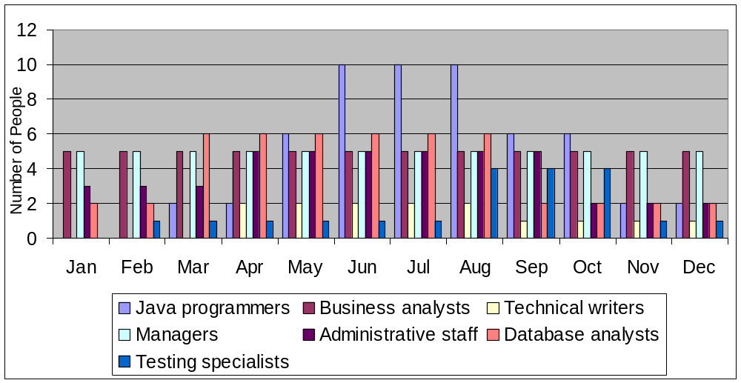
Sample Resource Histogram for a Large IT Project
4、人员管理计划
chapter__6

Slide 37
本章要点
一、基本概念
二、项目组织形式
三、责任分配矩阵
四、人员管理计划
五、案例分析
chapter__6

Slide 38
案例分析
“校务通”项目组织结构：
项目组织结构
高层管理
项目管理
协调者
市场部
用户
质量保证
软件开发
配置管理
设计
实施
质量控制
chapter__6

Slide 39
谢 谢！
chapter__5

